Slide 1
Desequilibrios de material · Bloque 3: Desequilibrios materiales
Lección 12
Sacrificios de calidad: el caballo dominante
3 partidas y ejemplos · 16 momentos clave
Ajedrez Integral · Oscar Angulo Cubero

Slide 2
Objetivo de la lección
Entregar la calidad para obtener un caballo central inamovible o destruir la estructura rival.
Idea guía: Torre por pieza menor y peón, con posición estable, suele favorecer a las piezas menores.
Desequilibrios de material · Lección 12 · Ajedrez Integral

Slide 3
Teoría (1/3)
Con el sacrificio de calidad (torre por pieza menor) entramos en un desequilibrio más pesado que el simple sacrificio de peón, y esta lección se enfoca en dos motivos concretos para llevarlo a cabo: instalar un caballo dominante e inamovible, o destruir de forma duradera la estructura de peones rival. En ambos casos, la clave es que la posición resultante sea estable: entregar la calidad para después quedar expuesto a nuevas pérdidas de material no sirve de nada.
Desequilibrios de material · Lección 12 · Ajedrez Integral

Slide 4
Teoría (2/3)
El primer motivo, el caballo dominante, funciona mejor cuanto más cerrada esté la posición y cuanto menos pueda el rival desalojar al caballo de su casilla fuerte: en esas condiciones, torre por pieza menor y uno o dos peones suele favorecer claramente a las piezas menores, sobre todo si además hay peones pasados conectados de por medio, capaces por sí solos de decidir la partida. El segundo motivo es el control de un complejo de color completo: cuando el bando que entrega la calidad se queda con las piezas necesarias para dominar todas las casillas de un color, el rival puede quedar totalmente incapaz de disputar esas casillas, aunque tenga una torre entera de más.
El plan del bando que sacrifica consiste en consolidar primero (asegurándose de no perder más material), y después dejar que los peones pasados o el dominio posicional hagan el trabajo con maniobras simples y reiteradas. El bando que se queda con la torre necesita, a cambio, buscar actividad inmediata antes de que la posición se cierre del todo, y evitar a toda costa que se generen pasados conectados en el bando rival.
Desequilibrios de material · Lección 12 · Ajedrez Integral

Slide 5
Teoría (3/3)
El error más común de quien recibe la calidad es sobrestimar el valor nominal de la torre y jugar con exceso de confianza, sin reaccionar a tiempo contra el avance de los peones pasados rivales. El error más común de quien sacrifica es hacerlo sin la certeza de que la posición resultante será estable, exponiéndose a perder incluso más material antes de poder materializar ninguna ventaja.
Nimzowitsch–Berger es el ejemplo clásico e ineludible: una pieza menor con dos peones pasados conectados vence con relativa facilidad a una torre bloqueada, siempre que la posición esté cerrada y la torre no consiga actividad. Topalov–Aronian repite la misma idea en una versión mucho más dinámica y táctica, confirmando que el patrón se sostiene incluso con complicaciones de por medio. Kramnik–McShane ilustra el segundo motivo: el control del complejo de casillas claras le da a Kramnik una compensación posicional y táctica más que suficiente por la calidad entregada.
Desequilibrios de material · Lección 12 · Ajedrez Integral

Slide 6
Reglas para recordar
• Antes de entregar la calidad, asegúrate de que la posición resultante vaya a ser estable.
• Prefiere sacrificar la calidad en posiciones cerradas donde tu pieza menor domine una casilla inamovible.
• Busca peones pasados conectados como complemento del sacrificio: por sí solos pueden decidir la partida.
• Si el sacrificio te da el control de un complejo de color completo, no hace falta recuperar material.
• Si tienes la torre de más, no te confíes: busca actividad inmediata antes de que la posición se cierre.
Desequilibrios de material · Lección 12 · Ajedrez Integral

Slide 7
Aaron Nimzowitsch – Victor Berger (London 1927) 1-0
En esta partida clásica, Nimzowitsch encuentra la oportunidad táctica de cambiar su torre por un caballo y dos peones con 31.Txe4!, apostando a que un caballo apoyado por dos peones pasados conectados en el centro superará ampliamente a una torre sin actividad. Tras ganar un segundo peón con 33.Cxc6, las blancas invierten varias jugadas en profilaxis -como 38.Tb3! y 46.h4!- para eliminar cualquier resto de contrajuego negro. Una vez aseguradas, avanzan sus peones centrales con e2-e4 y d4-d5, creando dos pasados conectados que las negras no logran detener. La partida enseña que, en posiciones cerradas, la calidad de la estructura de peones puede pesar mucho más que el balance material.
• Un caballo (o alfil) apoyado por dos peones pasados conectados suele superar a una torre, en especial si la posición es cerrada y la torre carece de actividad.
• Antes de avanzar los peones decisivos, conviene invertir tiempo en profilaxis (como Tb3 y h4) para eliminar cualquier resto de contrajuego rival: no hay apuro si la posición está bajo control.
• Cuando la ventaja depende de la calidad de la estructura de peones y no del balance material, alcanza con entender el patrón general sin necesidad de calcular cada variante.
Desequilibrios de material · Lección 12 · Ajedrez Integral

Slide 8
Planilla: Aaron Nimzowitsch – Victor Berger
31.Txe4! 31…fxe4 32.Dxe4 32…Df6 33.Cxc6 33…Td5 34.Ce5 34…Df5 35.Dd3! 35…Dxd3 36.Txd3 36…Td8 37.Rf3 37…Tb8 38.Tb3! 38…b4 39.a4! 39…Td8 40.Re4 40…Tcc8 41.Cc4 41…Ta8 42.Te3 42…Rf6 43.Cd2 43…Re7?! 44.Cb3 44…Ta6 45.Rd3 45…Td5 46.h4! 46…Ta8 47.Rc4 47…Rd7 48.Td3 48…Rc7 49.Td1 49…Td7 50.Tg1 50…Tf7 51.Tb1 51…Rb7 52.Cd2 52…Rc6 53.Cf3 53…Rc7 54.Ce5 54…Tg7 55.Tb3 55…Tb8 56.e4 56…Tgg8 57.d5 57…exd5+ 58.exd5 58…Tge8 59.d6+ 59…Rd8 60.Rd5 60…Tb7 61.c6 1-0
Desequilibrios de material · Lección 12 · Ajedrez Integral

Slide 9
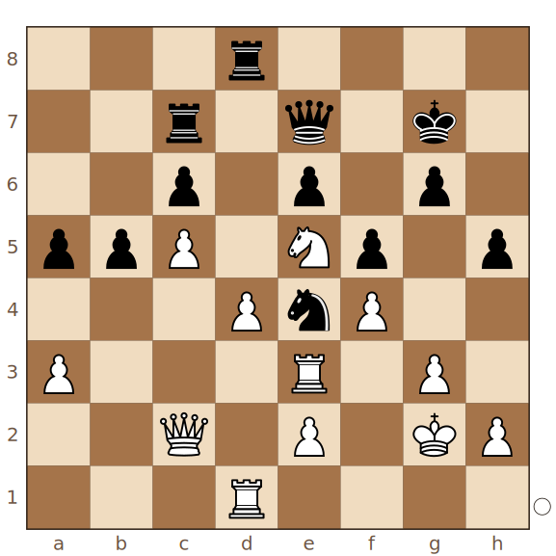
Aaron Nimzowitsch – Victor Berger · momento clave 1/5
Las blancas tienen la torre en e3 y las negras un caballo en e4, defendido por el peón f5. ¿Qué sacrificio de calidad transforma la partida, cambiando torre por caballo y apostando a la fuerza de futuros peones pasados conectados?
Juegan blancas
Pista: Piensa en capturar el caballo con la torre, aceptando entregar calidad a cambio de peones y de una futura pareja de pasados centrales.
Solución: 31.Txe4!
31.Txe4! es el sacrificio temático: las blancas ceden la calidad por el caballo y, tras las capturas siguientes, ganarán un segundo peón, obteniendo caballo y tres peones por la torre, con la posibilidad de crear dos peones pasados conectados en el centro contra una torre sin columnas abiertas.
Desequilibrios de material · Lección 12 · Ajedrez Integral

Slide 10
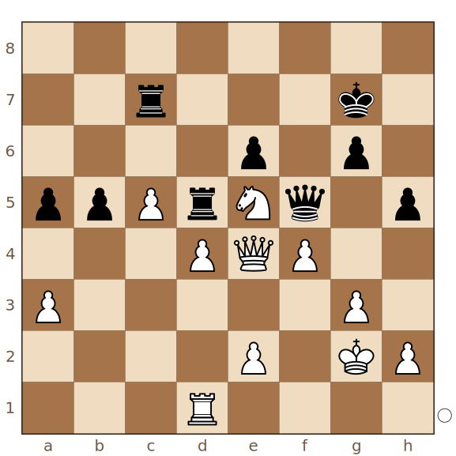
Aaron Nimzowitsch – Victor Berger · momento clave 2/5
Las negras acaban de jugar 34...Df5, ofreciendo el cambio de damas. ¿Qué jugada de dama evita ese canje desfavorable e invita en cambio a un cambio en d3 que sí conviene a las blancas?
Juegan blancas
Pista: Piensa en una jugada de dama a una casilla defendida, evitando f5 y amenazando además e2-e4.
Solución: 35.Dd3!
35.Dd3! rechaza el cambio en f5 -que despojaría a las blancas de sus peones conectados como fuerza motriz- e invita a un canje en d3, además de amenazar e2-e4.
Desequilibrios de material · Lección 12 · Ajedrez Integral

Slide 11
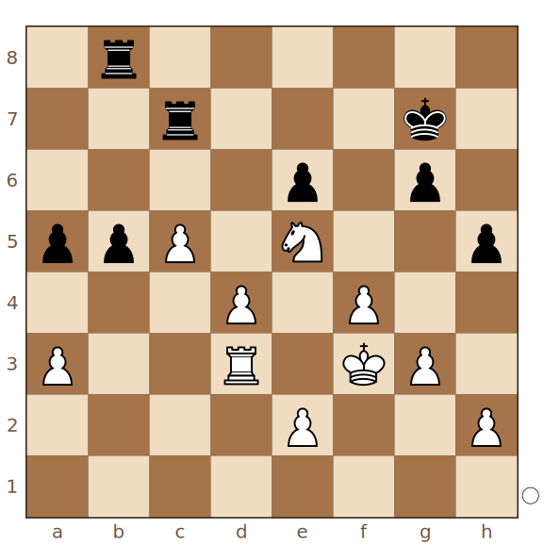
Aaron Nimzowitsch – Victor Berger · momento clave 3/5
¿Qué jugada profiláctica de torre bloquea de una vez todo el contrajuego negro en el flanco de dama?
Juegan blancas
Pista: Piensa en colocar la torre delante del futuro peón b negro, sobre la tercera fila.
Solución: 38.Tb3!
38.Tb3! es una jugada profiláctica clave: bloquea el peón b y elimina cualquier posibilidad de contrajuego negro en el flanco de dama, dejando como único plan el avance de los peones centrales.
Desequilibrios de material · Lección 12 · Ajedrez Integral

Slide 12
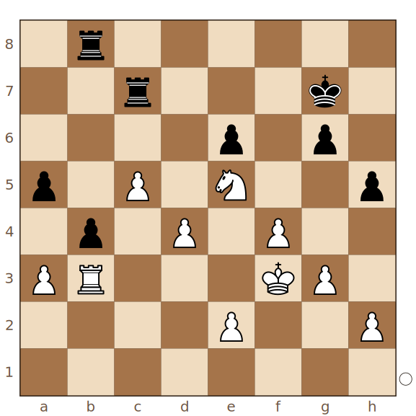
Aaron Nimzowitsch – Victor Berger · momento clave 4/5
¿Qué avance de peón mantiene la posición lo más cerrada posible, preparando el plan definitivo e2-e4 y d4-d5?
Juegan blancas
Pista: Piensa en un avance de peón en el flanco de dama que fije la estructura sin abrir líneas para las torres negras.
Solución: 39.a4!
39.a4! mantiene la posición cerrada; las blancas prefieren esto antes que cambiar en b4, ya que así el avance de los peones centrales resulta más elegante, aunque también hubiera ganado de otra forma.
Desequilibrios de material · Lección 12 · Ajedrez Integral

Slide 13
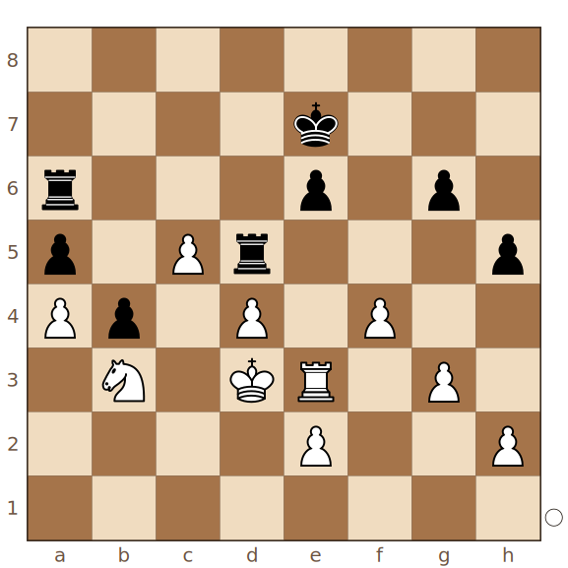
Aaron Nimzowitsch – Victor Berger · momento clave 5/5
Las negras estaban a punto de intentar ...g6-g5 para crear contrajuego. ¿Qué avance de peón elimina definitivamente ese recurso?
Juegan blancas
Pista: Piensa en avanzar el peón h para impedir de raíz el avance del peón g negro.
Solución: 46.h4!
46.h4! impide ...g6-g5 de una vez por todas, eliminando el último resto de esperanza negra y dejando el camino libre para el avance decisivo de los peones centrales.
Desequilibrios de material · Lección 12 · Ajedrez Integral

Slide 14
Qué nos deja esta partida
• Un caballo (o alfil) apoyado por dos peones pasados conectados suele superar a una torre, en especial si la posición es cerrada y la torre carece de actividad.
• Antes de avanzar los peones decisivos, conviene invertir tiempo en profilaxis (como Tb3 y h4) para eliminar cualquier resto de contrajuego rival: no hay apuro si la posición está bajo control.
• Cuando la ventaja depende de la calidad de la estructura de peones y no del balance material, alcanza con entender el patrón general sin necesidad de calcular cada variante.
Desequilibrios de material · Lección 12 · Ajedrez Integral

Slide 15
Veselin Topalov – Levon Aronian (Wijk aan Zee 2006) 1-0
Topalov entrega la calidad dos veces en la misma partida -primero con 18.Txe4! y, dieciocho jugadas después, con 36.Txe4!- para conseguir y luego liberar un par de peones pasados conectados en el centro. Entre ambos sacrificios hay una fase de maniobra fina, con jugadas como 21.g4!, 28.Df1! y la notable retirada 31.Ac1!, en la que las blancas reubican sus piezas sin apuro mientras las negras carecen de un plan constructivo. La clave del segundo sacrificio es que el alfil negro en e4 frenaba el avance del peón d, así que las blancas simplemente repiten la receta que ya les había funcionado. Con los peones d y c corriendo hacia la coronación, la dama negra termina siendo la única pieza capaz de resistir, y ni eso alcanza.
• Un sacrificio de calidad exitoso puede repetirse dentro de la misma partida si la idea de fondo -liberar o crear peones pasados conectados- sigue vigente.
• Cuando tienes la iniciativa, no hace falta apurarse a recuperar el material: jugadas de maniobra como reubicar un alfil (31.Ac1!) o triangular con la dama (28.Df1!-29.Df2!) pueden ser más valiosas que una recuperación inmediata.
• Los peones pasados conectados y apoyados por piezas activas son extremadamente difíciles de frenar, incluso para un bando que conserva ventaja material.
Desequilibrios de material · Lección 12 · Ajedrez Integral

Slide 16
Planilla: Veselin Topalov – Levon Aronian
1.d4 1…Cf6 2.c4 2…e6 3.Cf3 3…b6 4.g3 4…Aa6 5.b3 5…Ab4+ 6.Ad2 6…Ae7 7.Ag2 7…c6 8.Ac3 8…d5 9.Ce5 9…Cfd7 10.Cxd7 10…Cxd7 11.Cd2 11…O-O 12.O-O 12…Cf6 13.e4 13…b5 14.exd5 14…exd5 15.Te1 15…Tb8 16.c5 16…Ac8 17.Cf3 17…Ce4 18.Txe4! 18…dxe4 19.Ce5 19…Dd5! 20.De1! 20…Af5 21.g4! 21…Ag6 22.f3 22…b4 23.fxe4 23…De6 24.Ab2 24…Af6 25.Cxc6! 25…Dxc6 26.e5 26…Da6 27.exf6 27…Tfe8 28.Df1! 28…De2 29.Df2! 29…Dxg4 30.h3 30…Dg5 31.Ac1! 31…Dh5 32.Af4 32…Tbd8 33.c6! 33…Ae4 34.c7 34…Tc8 35.Te1 35…Dg6 36.Txe4! 36…Txe4 37.d5 37…Tce8 38.d6 38…Te1+ 39.Rh2 39…Df5 40.Dg3! 40…g6 41.Dg5! 41…Dxg5 42.Axg5 42…Td1 43.Ac6 43…Te2+ 44.Rg3 1-0
Desequilibrios de material · Lección 12 · Ajedrez Integral

Slide 17
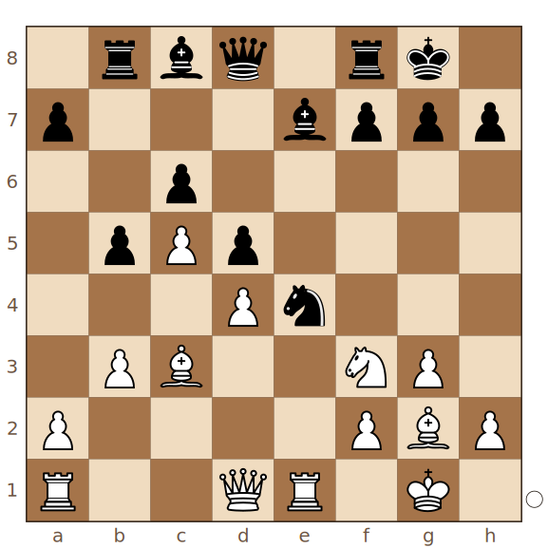
Veselin Topalov – Levon Aronian · momento clave 1/6
Las negras tienen un caballo en e4 apoyado por el peón d5, y un peón en c6. ¿Qué sacrificio de calidad busca romper la cadena de peones centrales negra y debilitar tanto e4 como c6?
Juegan blancas
Pista: Piensa en capturar el caballo en e4 con la torre, aceptando entregar calidad para debilitar los peones e4 y c6.
Solución: 18.Txe4!
18.Txe4! es el sacrificio temático: busca dejar débiles los peones e4 y c6 negros, con la idea de convertir los peones d4 y c5 blancos en pasados conectados si las negras no logran sostener el peón c6.
Desequilibrios de material · Lección 12 · Ajedrez Integral

Slide 18
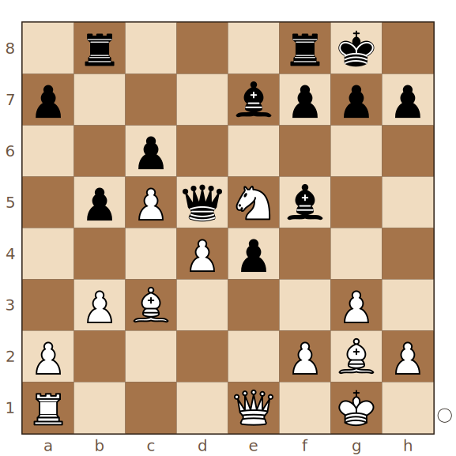
Veselin Topalov – Levon Aronian · momento clave 2/6
Las negras amenazaban liberar su juego con ...f7-f5. ¿Qué avance de peón, ganando espacio en el flanco de rey, impide ese plan de raíz?
Juegan blancas
Pista: Piensa en un avance de peón que controle la casilla f5 sin perder tiempo.
Solución: 21.g4!
21.g4! impide ...f7-f5 y refuerza el control blanco sobre las casillas claras, consolidando la iniciativa.
Desequilibrios de material · Lección 12 · Ajedrez Integral

Slide 19
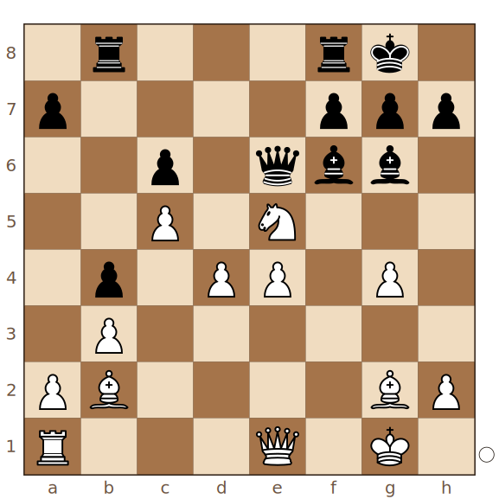
Veselin Topalov – Levon Aronian · momento clave 3/6
¿Qué captura de caballo cambia indirectamente el peón c6 negro por el peón e4 blanco, con la idea de convertir los peones d4 y c5 en pasados conectados?
Juegan blancas
Pista: Piensa en capturar con el caballo el peón c6, aceptando perder luego el peón e4.
Solución: 25.Cxc6!
25.Cxc6! es la jugada clave de la partida: cambia el peón c6 por el e4, dejando a las blancas con los peones d4 y c5 listos para convertirse en pasados conectados decisivos.
Desequilibrios de material · Lección 12 · Ajedrez Integral

Slide 20
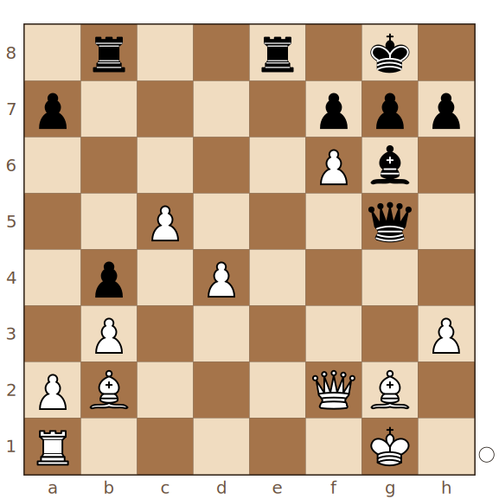
Veselin Topalov – Levon Aronian · momento clave 4/6
¿Qué retirada de alfil, en apariencia poco natural, reubica la pieza hacia una casilla donde apoyará el avance de los peones centrales?
Juegan blancas
Pista: Piensa en retroceder el alfil desde una casilla vulnerable hacia su casilla original, con la idea de reubicarlo en f4.
Solución: 31.Ac1!
31.Ac1! es una jugada brillante: el alfil se aparta de la vulnerable casilla b2 para reubicarse en f4, apoyando el avance de los peones pasados.
Desequilibrios de material · Lección 12 · Ajedrez Integral

Slide 21
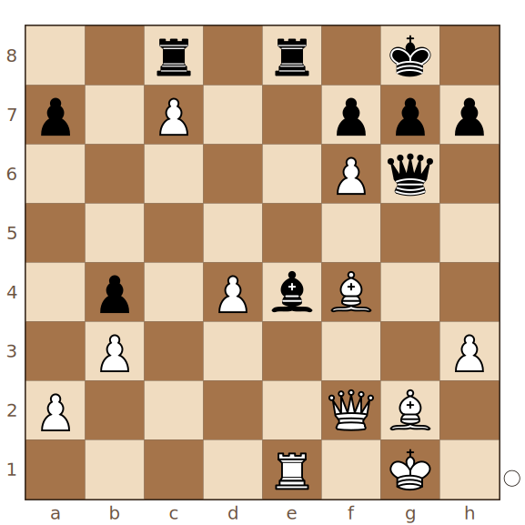
Veselin Topalov – Levon Aronian · momento clave 5/6
El alfil negro en e4 bloquea el avance del peón d. ¿Qué segundo sacrificio de calidad, repitiendo la idea de la jugada 18, libera el camino de los peones pasados?
Juegan blancas
Pista: Piensa en repetir la misma idea que dieciocho jugadas atrás: cambiar la torre por la pieza que frena el avance central.
Solución: 36.Txe4!
36.Txe4! es un segundo sacrificio de calidad, notablemente similar al primero, esta vez para eliminar al alfil que frenaba el avance decisivo d4-d5.
Desequilibrios de material · Lección 12 · Ajedrez Integral

Slide 22
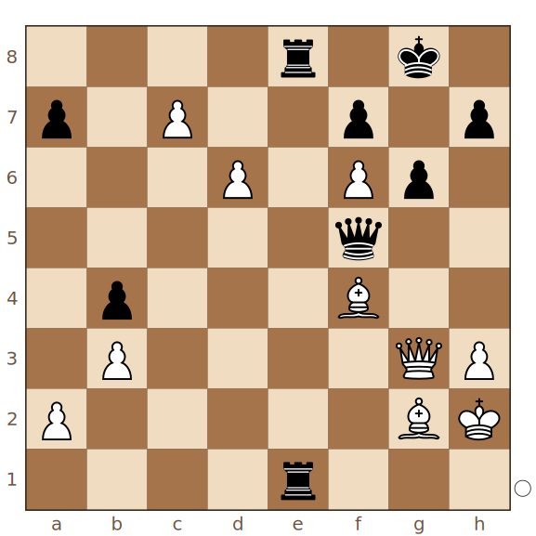
Veselin Topalov – Levon Aronian · momento clave 6/6
¿Qué jugada de dama ofrece un cambio que las negras no pueden rechazar, eliminando su única pieza capaz de frenar los peones pasados?
Juegan blancas
Pista: Piensa en ofrecer el cambio de damas directamente, sabiendo que las negras no tienen forma de evitarlo con ventaja.
Solución: 41.Dg5!
41.Dg5! ofrece el cambio de damas de forma elegante: las negras no pueden rechazar la oferta sin quedar en una posición perdida, y tras el cambio los peones pasados deciden la partida sin oposición.
Desequilibrios de material · Lección 12 · Ajedrez Integral

Slide 23
Qué nos deja esta partida
• Un sacrificio de calidad exitoso puede repetirse dentro de la misma partida si la idea de fondo -liberar o crear peones pasados conectados- sigue vigente.
• Cuando tienes la iniciativa, no hace falta apurarse a recuperar el material: jugadas de maniobra como reubicar un alfil (31.Ac1!) o triangular con la dama (28.Df1!-29.Df2!) pueden ser más valiosas que una recuperación inmediata.
• Los peones pasados conectados y apoyados por piezas activas son extremadamente difíciles de frenar, incluso para un bando que conserva ventaja material.
Desequilibrios de material · Lección 12 · Ajedrez Integral

Slide 24
Vladimir Kramnik – Luke McShane (London 2012) 1-0
Kramnik ofrece la calidad con 17.a5! para asegurar el control de las casillas claras alrededor del rey negro, y cuando McShane comete una imprecisión, la vuelve a entregar con 20.Txc4!, quedando con una posición completamente dominante a pesar de la desventaja material. A partir de ahí, las blancas mantienen las damas en el tablero con 22.Db1! y siguen reforzando su control de las casillas claras hasta amenazar mate con 28.e4! y el salto de caballo a f5. Un tercer sacrificio, 31.Txd4!, termina de destruir la posición negra, que se derrumba bajo jaques y amenazas sucesivas. La lección central es que el dominio de un complejo de casillas puede compensar con creces varias unidades de material si el rival no tiene forma de disputarlo.
• El control absoluto de un complejo de casillas de un color (en este caso, las claras) puede ser una compensación más que suficiente por el material invertido, incluso por varias piezas.
• Cuando tienes iniciativa y el rey rival está expuesto, mantener las damas en el tablero (22.Db1!) suele favorecer al atacante, ya que multiplica las amenazas.
• Un sacrificio exitoso a veces habilita nuevos sacrificios: si la compensación posicional es real, no hace falta limitarse a recuperar el material invertido.
Desequilibrios de material · Lección 12 · Ajedrez Integral

Slide 25
Planilla: Vladimir Kramnik – Luke McShane
1.d4 1…d5 2.c4 2…c6 3.Cf3 3…Cf6 4.Cc3 4…a6 5.g3 5…dxc4 6.a4 6…e6 7.Ag2 7…c5 8.O-O 8…cxd4 9.Cxd4 9…Cbd7 10.Cc2 10…Dc7 11.Af4 11…e5 12.Ad2 12…Cc5 13.Ag5 13…Ae6 14.Axf6 14…gxf6 15.Cd5 15…Dd8 16.Cce3 16…Cb3 17.a5! 17…Tc8? 18.Ta4! 18…Cd4 19.Cb6 19…Tc7 20.Txc4! 20…Axc4 21.Cexc4 21…Cb5 22.Db1! 22…Dd4 23.Td1 23…Dc5 24.e3 24…Ae7 25.Df5 25…Rf8 26.Ad5 26…Rg7 27.Dg4+ 27…Rh6 28.e4! 28…Cd4 29.Ce3 29…f5! 30.Dh3+ 30…Rg7 31.Txd4! 31…exd4 32.Cxf5+ 32…Rf8 33.Dh6+ 33…Re8 34.Axf7+! 34…Rd8 35.Dg7 35…Tf8 36.Cxd4 36…Tc6 37.Cxc6+ 37…bxc6 38.Dg4 38…Rc7 39.Dd7+ 39…Rb8 40.Dd2 40…Rc7 41.Dd7+ 41…Rb8 42.Rg2 42…Ad6 43.b4! 43…Dd4 44.Dxc6 44…Ra7 45.Rh3 45…Dd1 46.Cc8+ 46…Txc8 47.Dxc8 47…Df1+ 48.Rg4 48…h5+ 49.Rxh5 1-0
Desequilibrios de material · Lección 12 · Ajedrez Integral

Slide 26
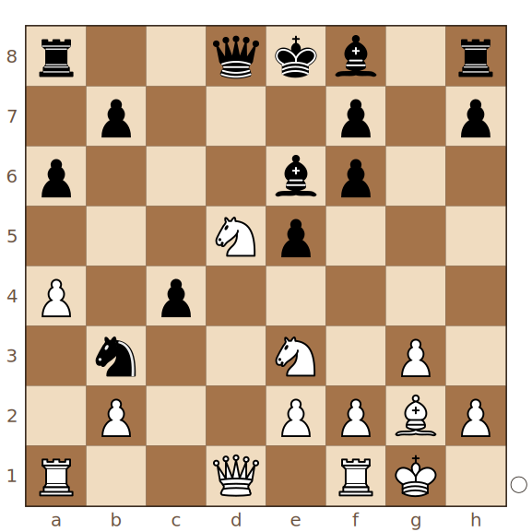
Vladimir Kramnik – Luke McShane · momento clave 1/5
Tras una apertura compleja, las blancas tienen la oportunidad de ofrecer la calidad en a1 para activar su posición y controlar la casilla d5. ¿Qué avance de peón, aparentemente modesto, inicia esta operación?
Juegan blancas
Pista: Piensa en avanzar el peón a hasta la quinta fila, dejando la torre a1 disponible para ser capturada.
Solución: 17.a5!
17.a5! ofrece la calidad en a1, buscando activar la posición blanca y asegurar el control de la casilla d5, el punto fuerte de la estructura.
Desequilibrios de material · Lección 12 · Ajedrez Integral

Slide 27
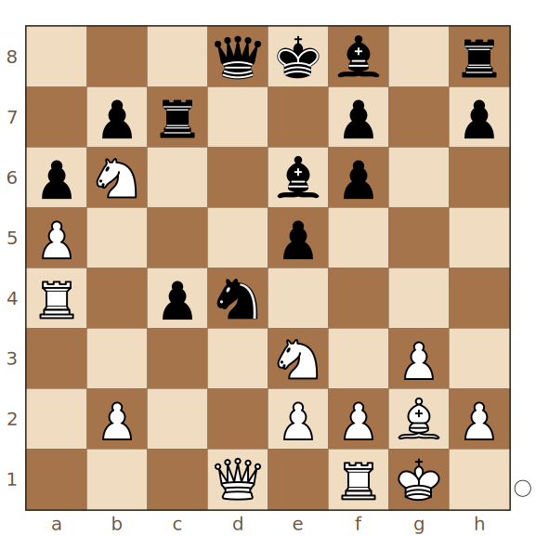
Vladimir Kramnik – Luke McShane · momento clave 2/5
Las blancas tienen la oportunidad de capturar el peón c4 con la torre, entregando la calidad por segunda vez en la partida. ¿Cuál es esa jugada, tras la cual quedan claramente mejor?
Juegan blancas
Pista: Piensa en capturar el peón c4 con la torre situada en a4, activando aún más la posición blanca.
Solución: 20.Txc4!
20.Txc4! es un segundo sacrificio de calidad, completamente ganador: las blancas priorizan la actividad y el control de las casillas claras sobre el material.
Desequilibrios de material · Lección 12 · Ajedrez Integral

Slide 28
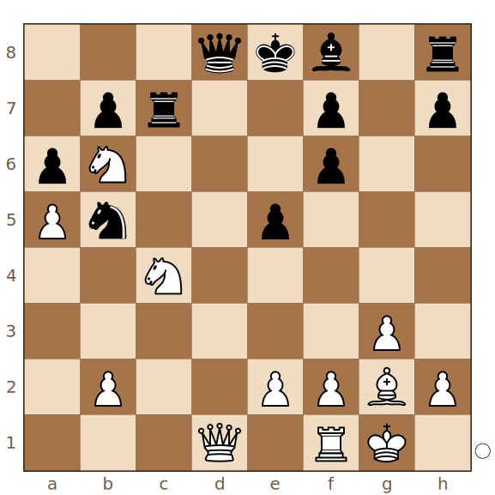
Vladimir Kramnik – Luke McShane · momento clave 3/5
¿Qué jugada de dama mantiene las damas en el tablero, favoreciendo a las blancas porque su rey está seguro mientras el negro queda bajo amenaza constante?
Juegan blancas
Pista: Piensa en una jugada de dama modesta, evitando el cambio y preparando activar la torre con tiempo.
Solución: 22.Db1!
22.Db1! mantiene las damas en juego -lo cual favorece a las blancas- y prepara Td1 con tiempo, activando la última pieza pasiva.
Desequilibrios de material · Lección 12 · Ajedrez Integral

Slide 29
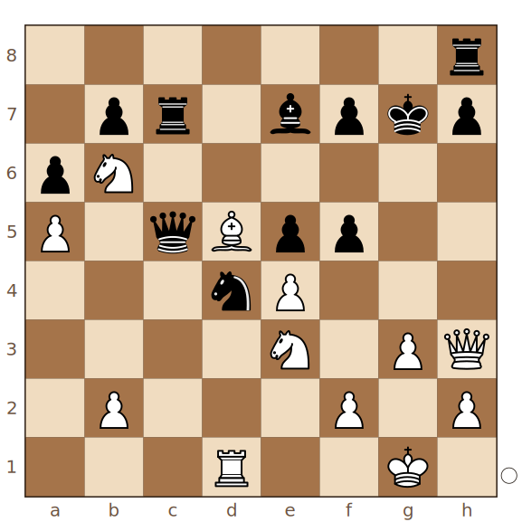
Vladimir Kramnik – Luke McShane · momento clave 4/5
La posición negra está plagada de debilidades. ¿Qué tercer sacrificio de material, esta vez de torre por caballo, termina de destruir la posición negra?
Juegan blancas
Pista: Piensa en capturar el caballo en d4 con la torre, entregando más material a cambio de rematar el ataque.
Solución: 31.Txd4!
31.Txd4! es un tercer sacrificio: la posición negra colapsa por completo debido a sus múltiples debilidades, su rey expuesto y su falta absoluta de contrajuego.
Desequilibrios de material · Lección 12 · Ajedrez Integral

Slide 30
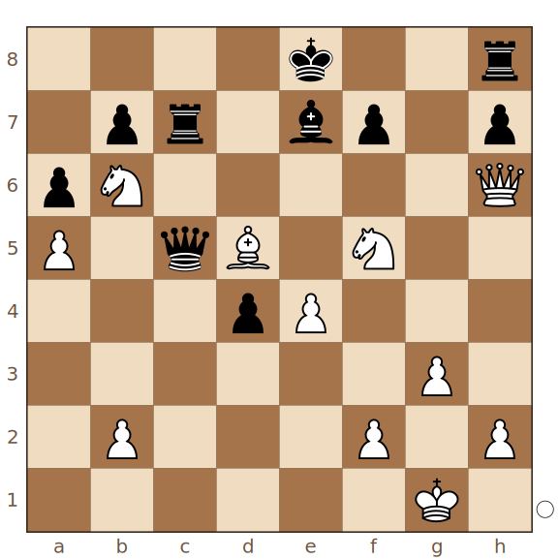
Vladimir Kramnik – Luke McShane · momento clave 5/5
¿Qué jaque de alfil, capturando un peón, profundiza el desastre en la posición del rey negro?
Juegan blancas
Pista: Piensa en capturar el peón f7 con el alfil, dando jaque y ganando un tiempo más para el ataque.
Solución: 34.Axf7+!
34.Axf7+! es otro golpe táctico que agrava la situación negra, ganando tiempo mientras el ataque blanco continúa sin freno.
Desequilibrios de material · Lección 12 · Ajedrez Integral

Slide 31
Qué nos deja esta partida
• El control absoluto de un complejo de casillas de un color (en este caso, las claras) puede ser una compensación más que suficiente por el material invertido, incluso por varias piezas.
• Cuando tienes iniciativa y el rey rival está expuesto, mantener las damas en el tablero (22.Db1!) suele favorecer al atacante, ya que multiplica las amenazas.
• Un sacrificio exitoso a veces habilita nuevos sacrificios: si la compensación posicional es real, no hace falta limitarse a recuperar el material invertido.
Desequilibrios de material · Lección 12 · Ajedrez Integral

Slide 32
Para practicar
Juega la posición de Nimzowitsch–Berger contra el motor con el bando de la torre, tratando de encontrar actividad antes de que los peones pasados negros se vuelvan imparables. Después estudia Kramnik–McShane señalando en qué jugada queda claro que el complejo de casillas claras compensa por completo la calidad entregada.
En la página del curso puedes recorrer cada partida con los comentarios, adivinar las jugadas clave en el tablero y continuar cualquier posición contra el motor (Stockfish). La hoja de ejercicios en PDF reúne los momentos clave de esta lección para resolver sin tablero.
• Primero recorre la partida completa leyendo los comentarios.
• Después haz el modo "adivinar las jugadas clave" hasta acertar todas.
• Por último responde el cuestionario y anota con tus palabras las reglas de la lección.
Desequilibrios de material · Lección 12 · Ajedrez Integral

